Slide 1
251120

Slide 2
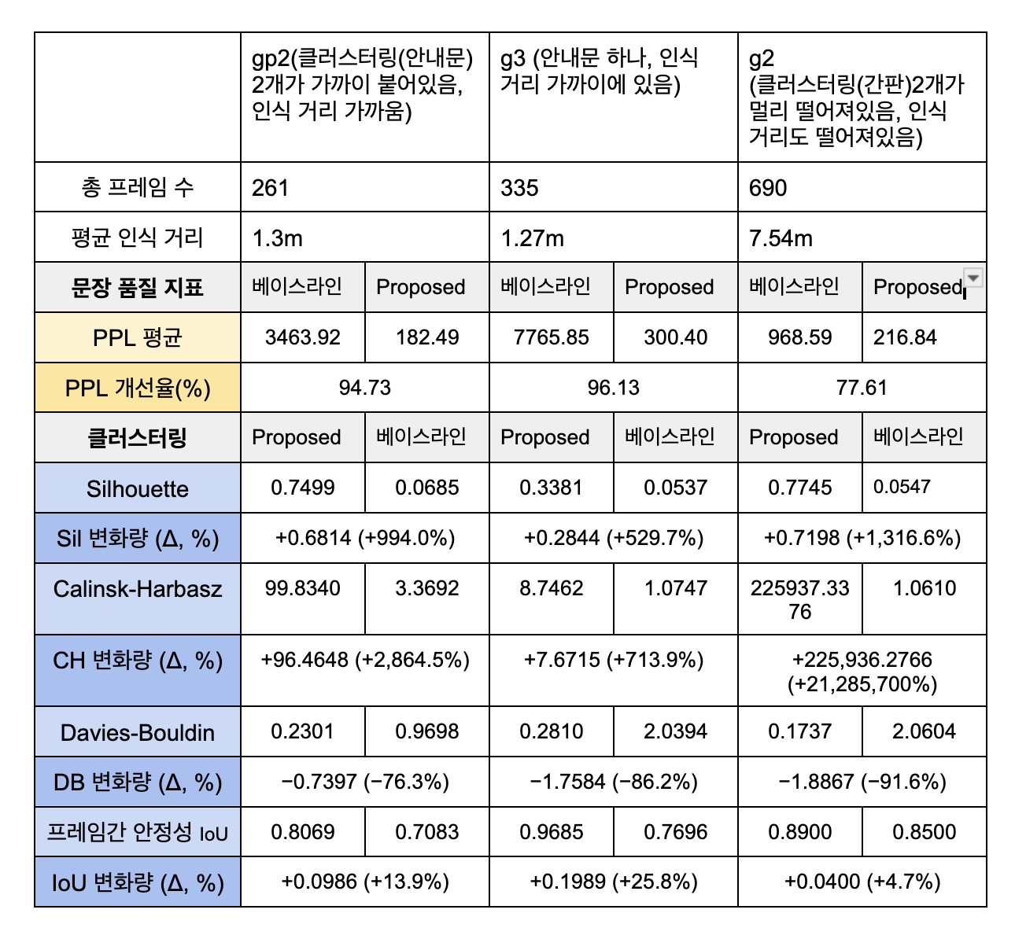
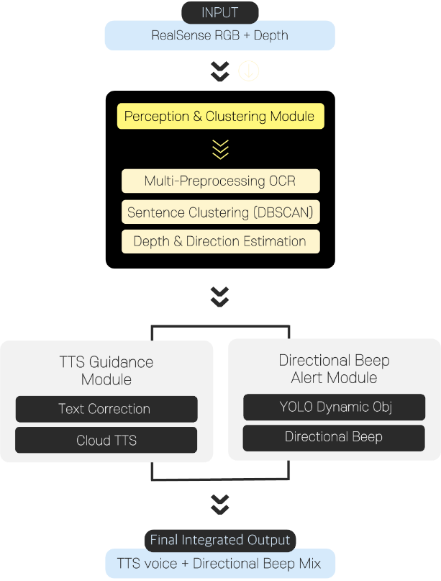
251120
진행 상황
>>> 논문 작성을 위한 추가 실험을 진행
Notes:
PPL (Perplexity)
자연어 문장의 ‘언어 모델 관점 난이도’
낮을수록 문장이 더 자연스럽고 품질이 좋음
프레임간 안정성 IoU
연속 프레임 사이에서 문장 위치(or 감지 박스)가 얼마나 일관되게 유지되는지
높을수록 안정적
2. 군집 품질 지표 (DBSCAN 문장 위치/군집 안정성 평가)
Silhouette Score (실루엣 스코어)
군집이 얼마나 잘 분리되고, 내부는 얼마나 촘촘한지
1에 가까울수록 좋음
Proposed가 훨씬 높음 → 군집 구조가 매우 안정적
Calinski–Harabasz (CH) Index
군집 사이 분리도 / 군집 내부 밀집도 평가
값이 클수록 군집이 선명함
Davies–Bouldin (DB) Index
군집 간 비슷함을 나타냄
낮을수록 좋음
Proposed가 항상 더 낮음 → 군집이 서로 잘 구분됨

Slide 3
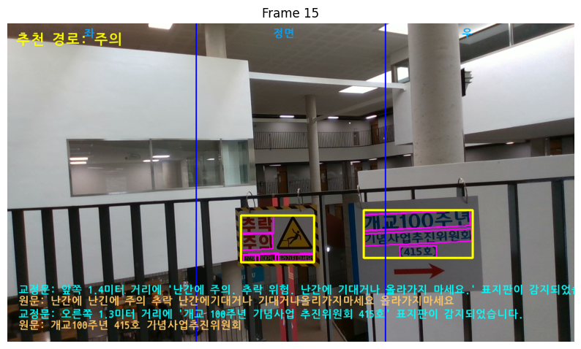
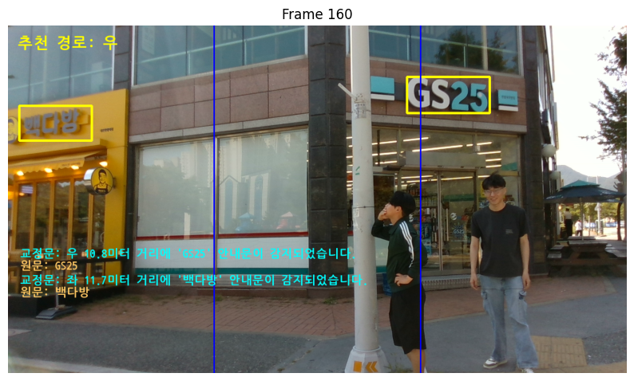
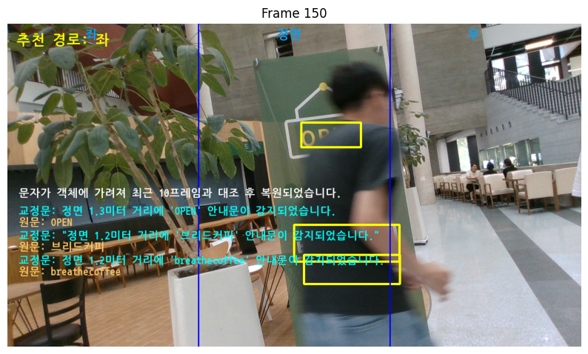
251120
진행 상황

Slide 4
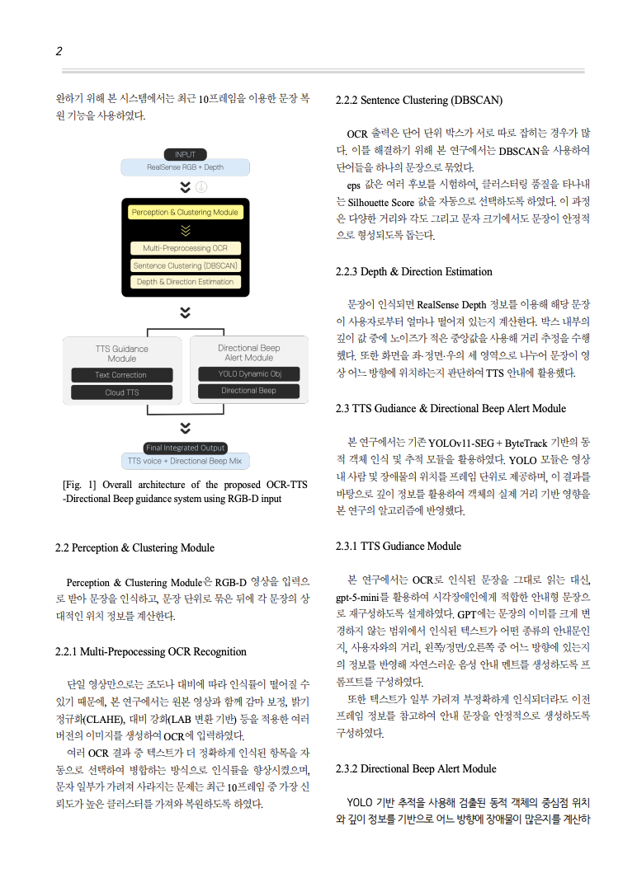
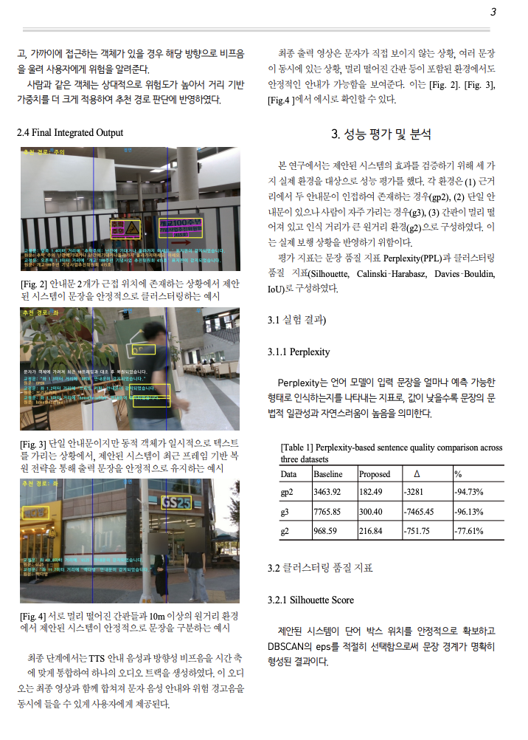
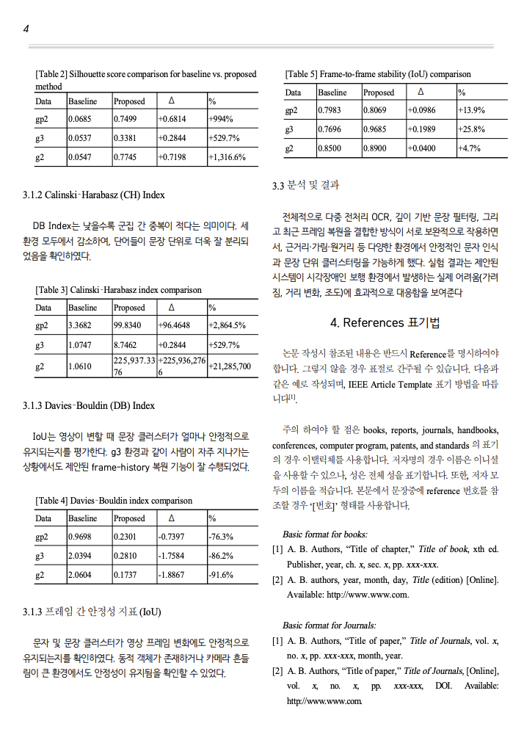
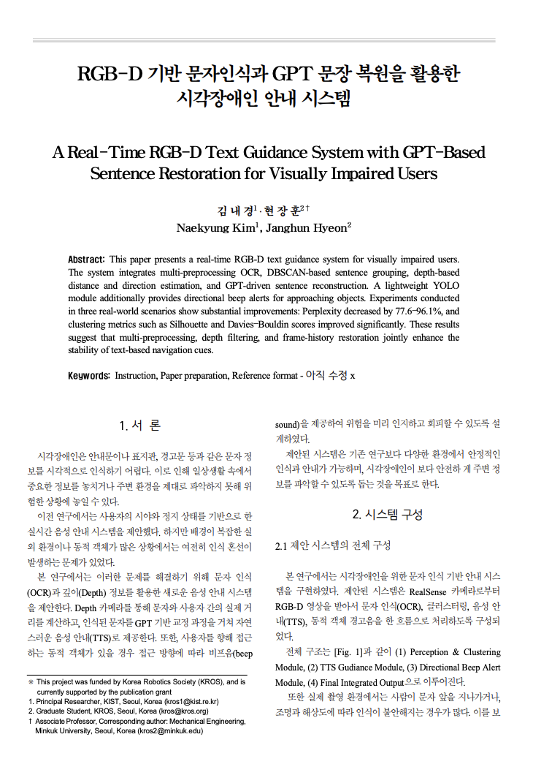
251120
진행 상황

Slide 5
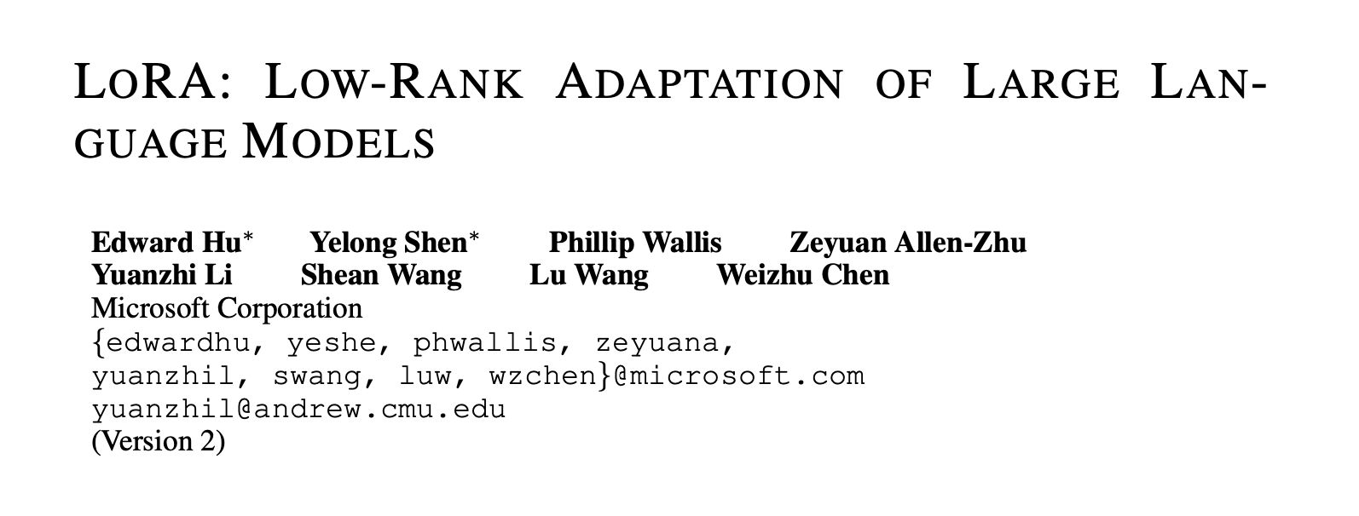
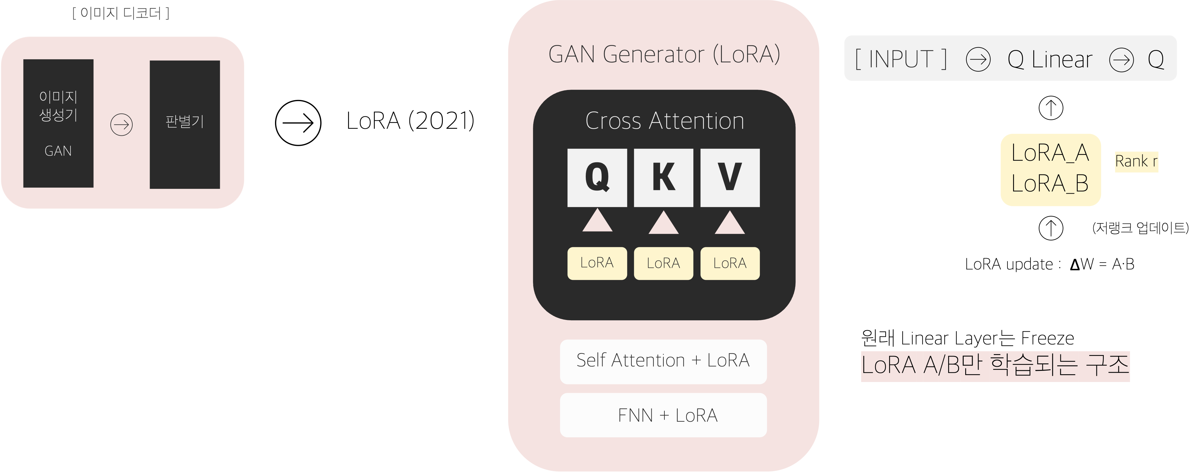
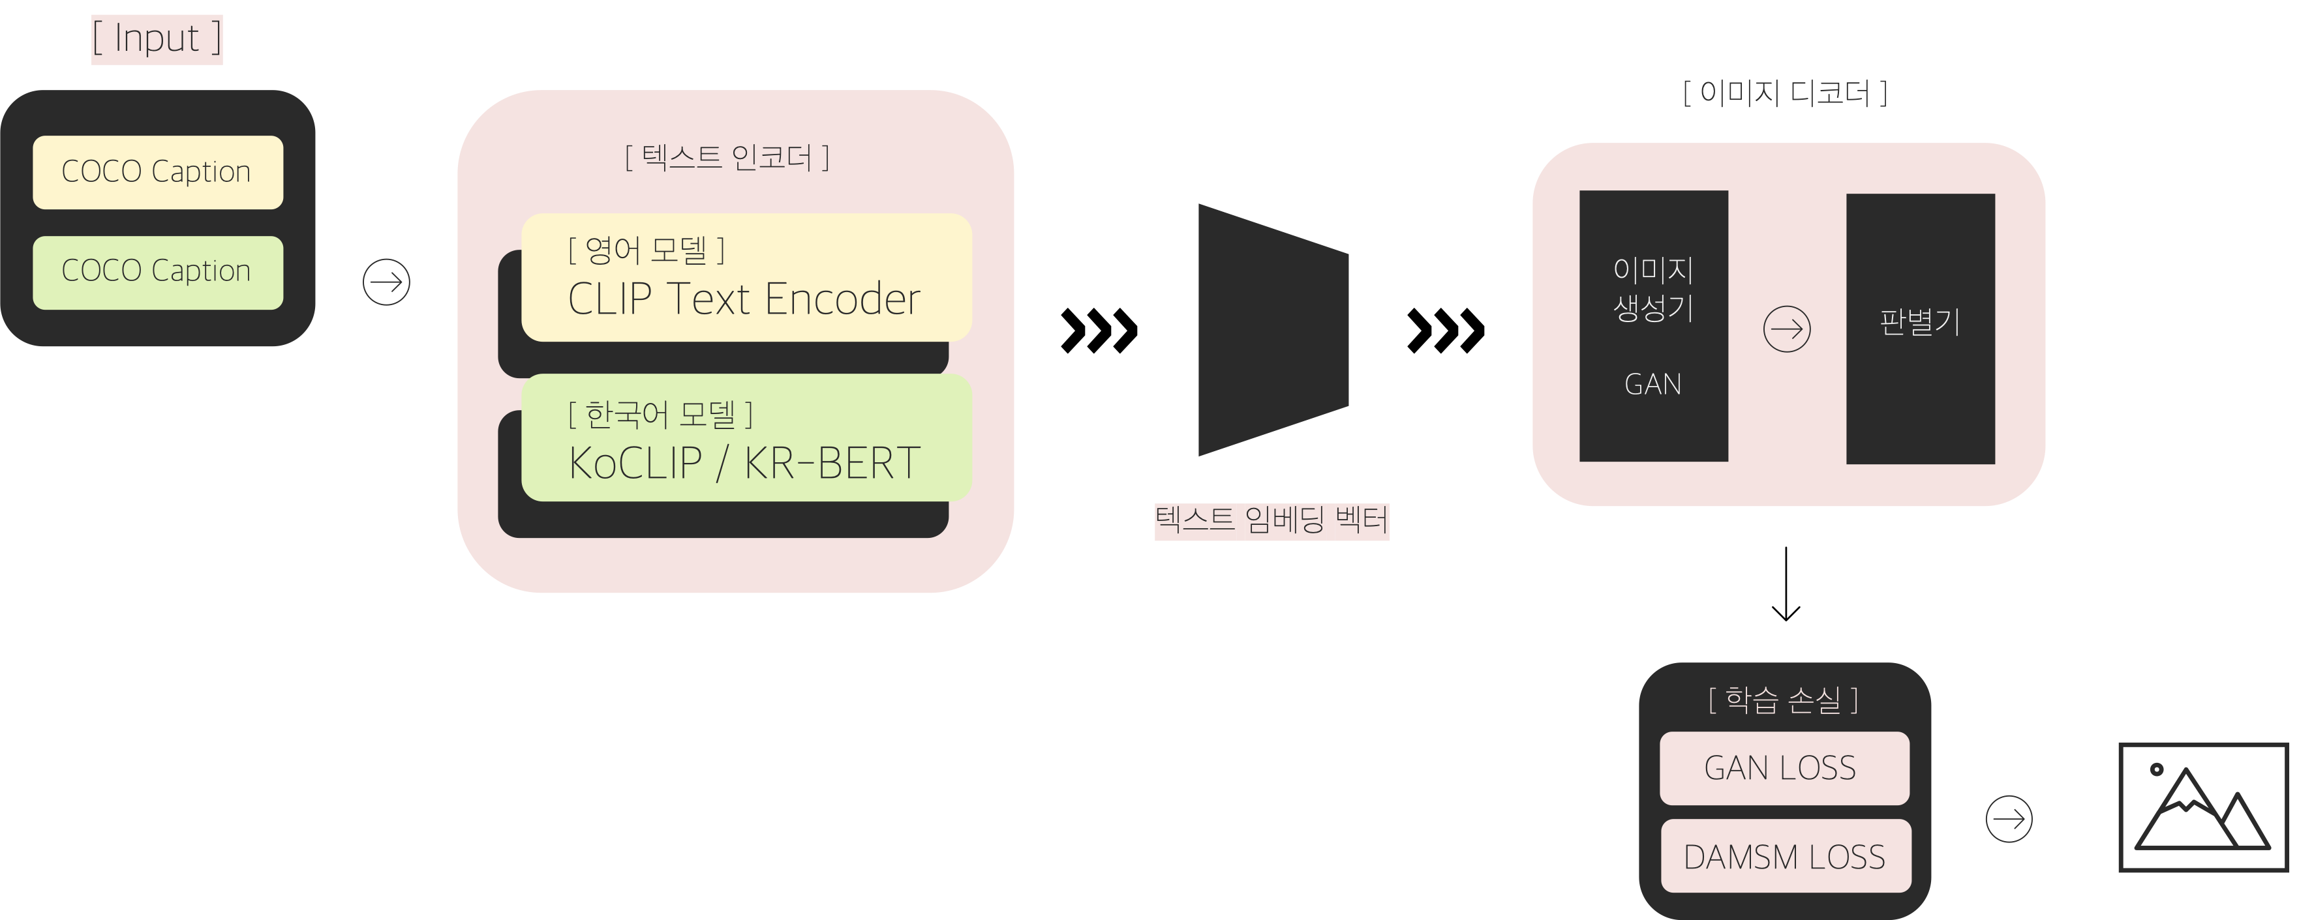
251120
진행 상황

Slide 6
Q&A

